Slide 1
第12章 其他重要課題
12-1 多媒體
12-2 電腦視覺
12-3 人工智慧
12-4 資料壓縮
12-5 計算理論

Slide 2
12-1 多媒體
多媒體乃是運用兩個以上的媒介或資訊型態來傳遞資訊
在數位世界裡，所謂多媒體是指運用電腦，將數位化的不同型態資訊，如：文字、語音、音樂、圖形、影像、影片及動畫等，加以編輯、處理、儲存、傳輸及播放
數位化的媒體資訊好處多多
  編輯及整合不同的數位化資訊
  精確地安排各種複雜媒體出現的順序、時間及播放設備
  利用電腦強大的處理及搜尋功能，提供多媒體的互動方式，加強虛擬實境的真實感
  透過網際網路無遠弗屆的牽引，這些數位化的資訊也可即時地傳送到世界每一個角落

Slide 3
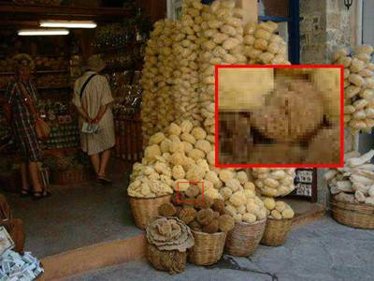
影像
以資料矩陣的方式表示，矩陣中的每一個元素，稱為一個像素
(Pixel，是Picture Element(圖像元素)一詞的縮寫)
解析度
灰階色
全彩

Slide 4
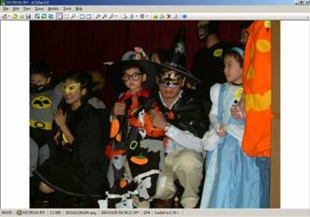
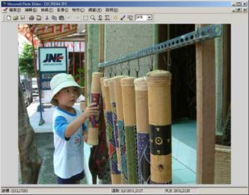
常見的影像編輯軟體
PhotoImpact
Photoshop
小畫家
Microsoft Photo Editor
ACDSee

Slide 5
幾個常見的影像檔副檔名
GIF
JPG
PNG
BMP
TIF
EPS
TGA
各具有不同的影像儲存方法、表達及壓縮能力
也可以利用影像編輯軟體來進行影像儲存格式的轉換，非常方便

Slide 6

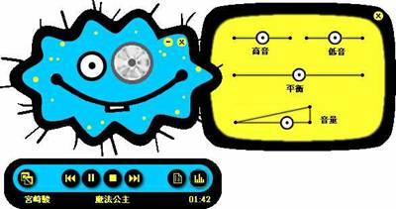

常見的影音撥放軟體
Windows Media Player
Apple公司的QuickTime
訊連科技的PowerDVD
網路上即時播放的RealPlayer（RealOne Player）

Slide 7
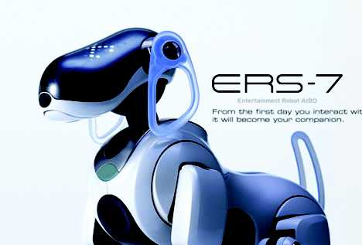
12-2 電腦視覺
電腦視覺則是由感應器(Sensor)接收訊號，然後線路連結將訊號傳進電腦，透過程式進行分析判斷
  能夠「視」，知道有資料
  能夠「覺」，察覺出資料所呈現的是什麼樣的意象

Slide 8


灰階處理

Slide 9
電腦視覺的處理過程
潤飾(conditioning)
  去除無用的資訊
下標籤(labeling)
  針對像素的灰階色澤進行標籤
群組化(grouping)
  把標籤值相同或相近的區塊圈選出來
解析(extracting)
  算出一些能代表群組特性的數值，譬如說是標準差、平均值等
比對(matching)
  與已知的物品進行分析比對

Slide 10
12-3 人工智慧
人工智慧，簡稱AI，顧名思義，就是「人工」形成的「智慧」
人工智慧的研究，是希望使電腦系統也具有人類的知識，和學習、推理的能力，以便電腦可以自行判斷來解決不同的問題
人工智慧的名詞，是由約翰麥卡錫於西元1956年所提出
一些重要的理論和技術於1960年代先後被提出來，而逐漸形成一股研究AI的熱潮

Slide 11
人工智慧相關技術
知識表示
  研究如何將複雜的相關訊息表示於電腦系統
  範例：M. L. Minsky發表的框架（Frame）理論
邏輯系統
  邏輯常被用來表示因果關係，像是「若下雨，則撐傘」；或是一些更複雜的規則
  將人類進行事實的歸納及推理等活動，描述成一條條的規則建立在電腦系統裡，有時也稱為生產系統（Production System）

Slide 12
人工智慧相關技術（續）
經驗法則搜尋
  從眾多的邏輯規則中，快速的找尋一條合乎限制的規則
  所謂的經驗法則，就是並不是永遠成立，但是在絕大部分都是成立
符號處理
  便於表示知識和邏輯推理
  適於符號處理的程式語言，為LISP和PROLOG

Slide 13
智慧型系統
專家系統
  具有特殊能力，能處理特定問題的系統
  譬如：將醫生診療病人的過程寫成一條條的法則，而成為輔助診斷的軟體系統
電腦下棋
  模擬人類在下棋時決斷的過程而寫出來的程式，基本上是根據目前棋盤上棋子的排列，再預測未來對方會如何下棋子，來決定現在要下哪一步棋
  IBM的電腦「深藍」曾打敗過世界排名第一的西洋棋高手

Slide 14
自然語言處理
自然語言：人類之間溝通所使用的語言
研究的目的：希望電腦能夠直接瞭解人類所說的話，就知道去執行什麼命令，而不需要透過程式語言。
其他應用
  進行機器翻譯，譬如：把一篇英文論文，自動翻譯成一篇中文論文
好處
  大幅度拉近人與機器之間的距離，因為我們使用一般常用的語言就可以和機器互動。
困難
  自然語言為人類社會自然形成，複雜度遠比程式語言還高

Slide 15
資料探勘
很多企業資料已經建立在資料庫系統中
希望能夠從大量的未處理資料（Raw Data）中，挖掘出有建設性的資訊（Information）
在美國有名的實例
  利用資料探勘的技術後，發現啤酒和尿片常常一起被購買，而將這兩項貨品擺在附近，使得連鎖便利商店生意興隆
目前受到相當多人的重視，而且應用越來越多
使用技術：人工智慧、統計等數值分析的技術

Slide 16
資訊擷取
資訊擷取（Information Retrieval；IR）主要處理的對象是大量的文件，而非一般資料庫所處理的文數值資料。
由於人類書寫的文件，並不具有嚴謹的綱要定義和結構。所以，此領域所提供的查詢方式基本上是以關鍵字為主，然後根據公式計算文件與該關鍵字的相關性，再將分數較高的文件輸出。
由於全球資訊網上支援的HTML文件，並沒有如同傳統資料庫般的固定結構，所以搜尋引擎一開始主要也是基於傳統的IR技術，根據使用者輸入的關鍵字，找尋相關的網頁。
Yahoo和Google等進一步針對HTML裡的特定表示法，如超連結（Hyperlink）等，加以分析，以提供與關鍵字最有關或最熱門的網頁。

Slide 17
12-4 資料壓縮
資料壓縮是透過編碼的技術，來降低資料儲存時所需的空間，等到我們要用時，再做解壓縮的動作即可
  較少的儲存空間
  傳輸時間較短
常用壓縮原理
  用較短的碼來表示出現機率較高的字符，用較長的碼來表示出現機率較低的字符
  將重複性的資料以它們的特質來表示

Slide 18
常見的壓縮技術
在數位影像資料壓縮的技術中，目前較常用的方法是 JPEG
在數位視訊壓縮的技術中，目前較常用的方法是 MPEG
MP3是一種數位音樂的壓縮技術
WinZip和WinRAR壓縮軟體是目前在個人電腦世界裡，極為風行的資料壓縮軟體

Slide 19

12-5 計算理論
有個克里特島的人說：「所有克里特島人的每句話都是謊言。」
這句話是謊話
「程式是否停止問題」的不可解

